Slide 1
Recordar algunos contenidos año anterior.
Chile en el mapa.
Símbolos patrios.
Paisajes naturales.
Paisajes culturales.
Profesiones y oficios.
Profesora: Ingrid Coronado Urrutia
Historia, geografía y ciencias sociales.
2° año Básico

Slide 2
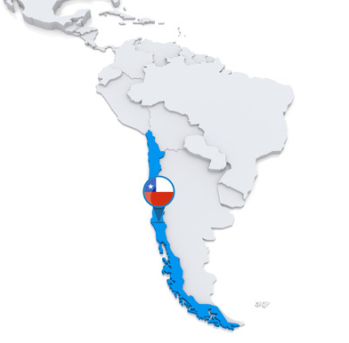
Chile en nuestro continente

Slide 3
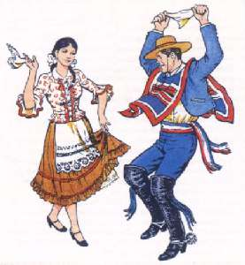
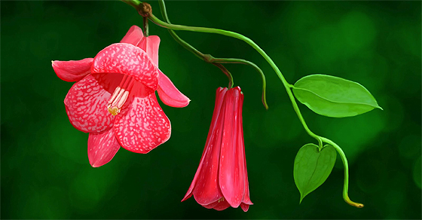
Nuestros Símbolos Patrios

Slide 4
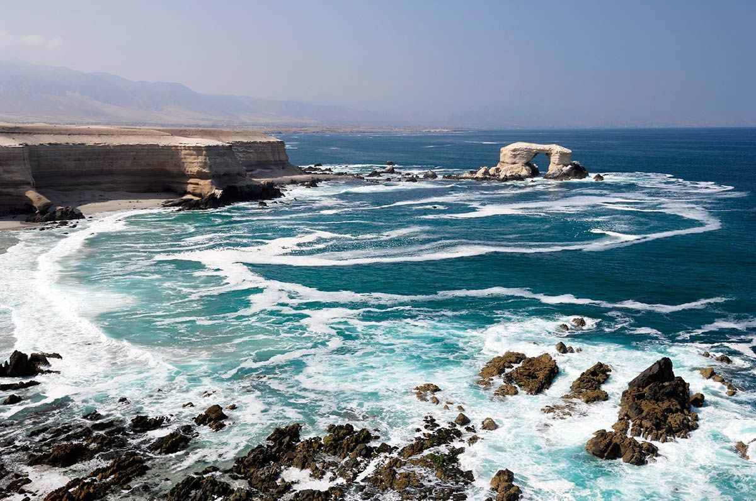
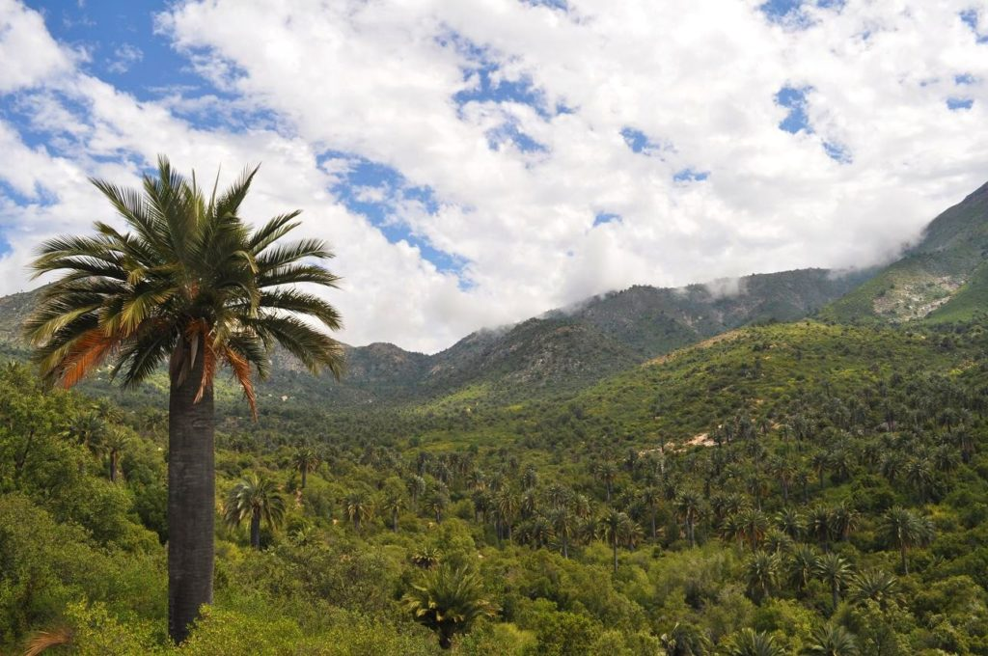
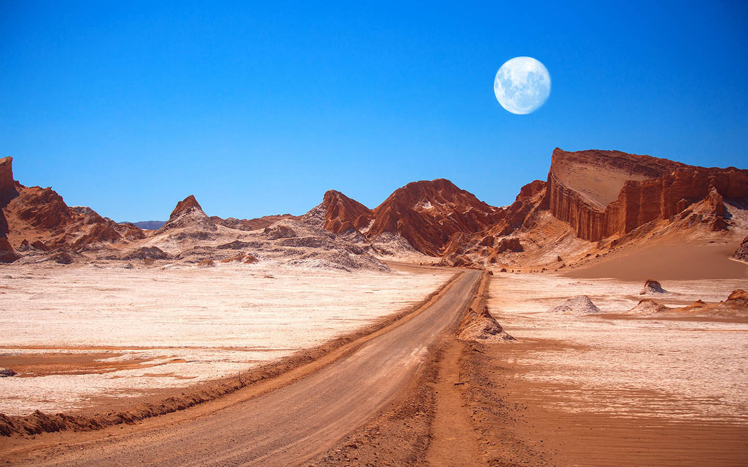
Elementos del Paisaje Natural

Slide 5
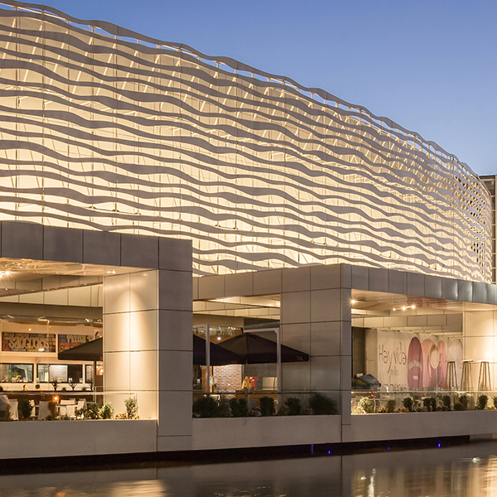
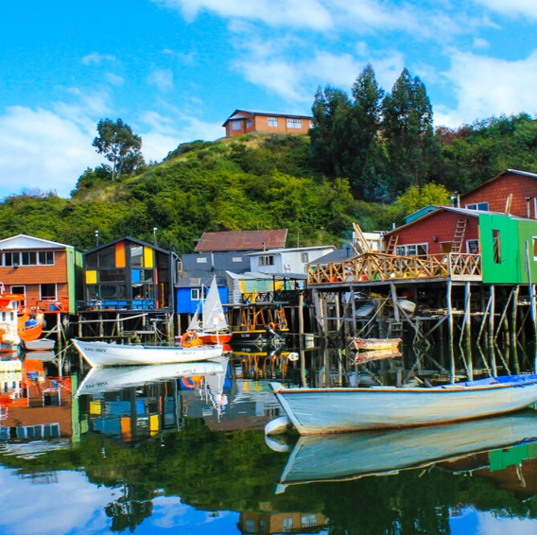
Elementos del Paisaje Cultural

Slide 6
Profesiones y Oficios

